Slide 1

ĐỒ ÁN TỐT NGHIỆP
TRƯỜNG ĐẠI HỌC CÔNG NGHIỆP HÀ NỘI KHOA ĐIỆN TỬ
Thiết kế xây dựng hệ thống giám sát và điều khiển động cơ 3 pha sử dụng biến tần và ESP32
GVHD: TS: Nguyễn Tiến Kiệm
SVTH: Nguyễn Huy Nghĩa

Slide 2
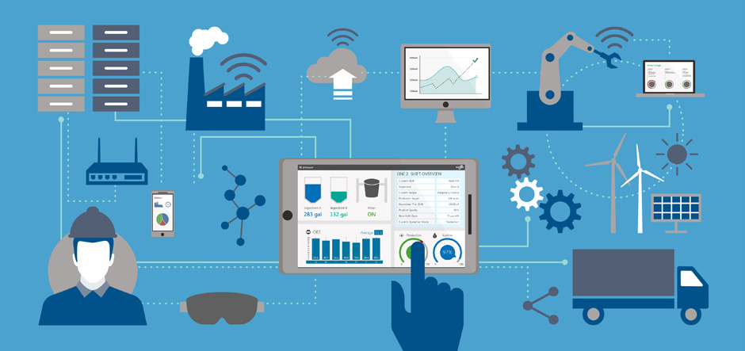
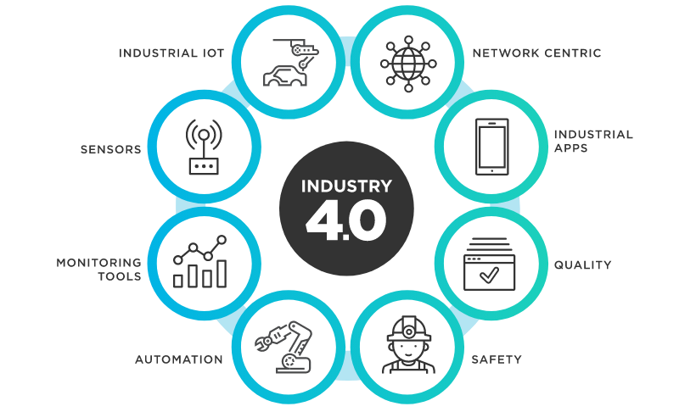
Đặt vấn đề
IIOT (Industry IoT): “Internet vạn vật trong công nghiệp”
Điều khiển và giám sát động cơ qua Internet là đề tài nhằm nghiên cứu và phát triển IIoT

Slide 3
Tổng quan về đề tài
Sử dụng biến tần và ESP32 để điều khiển và giám sát động cơ 3 pha qua Internet với giao thức MQTT
Động cơ được điều khiển từ xa thông qua Internet:
Thay đổi tốc độ nhanh chậm
Dừng
Quay thuận
Quay ngược

Slide 4

Sơ đồ khối của hệ thống
Sub
Pub
Biến tần
ESP32
RS485
Pub
Sub
Laptop/PC
Frequency
I2C
Động cơ
LCD

Slide 5
Sơ đồ nguyên lý
Khối nguồn
5V
Nút nhấn
Trigger
ESP32
Module TTL – RS485
USART
I2C
LCD
5

Slide 7
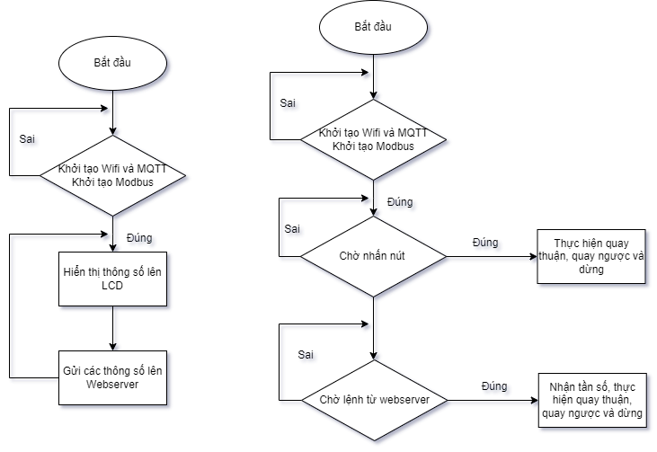
Lưu đồ thuật toán

Slide 8
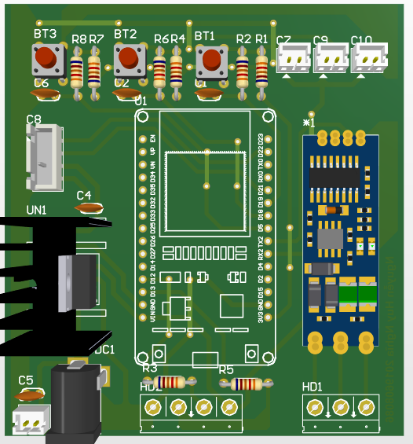
Sơ đồ mạch in

Slide 9
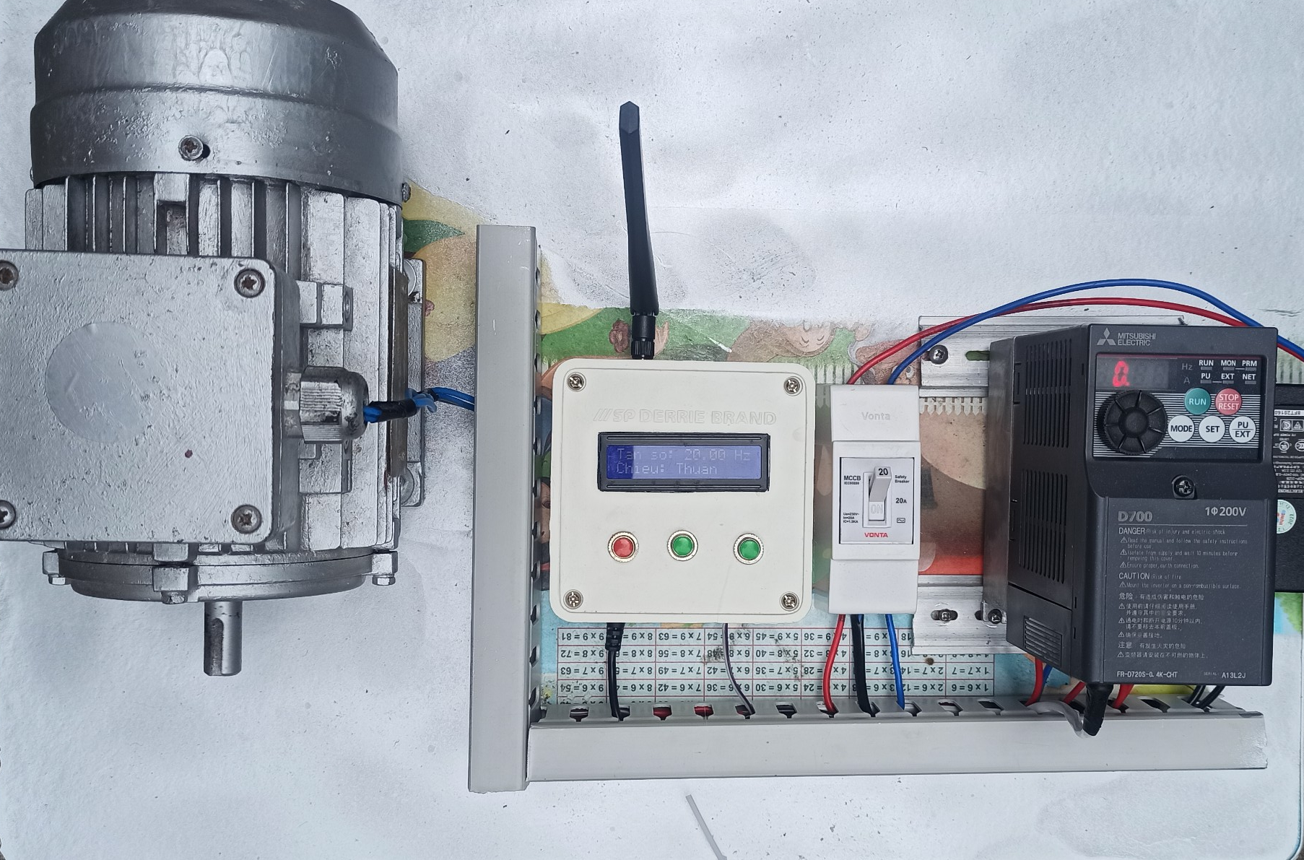
Mô hình thực tế

Slide 10
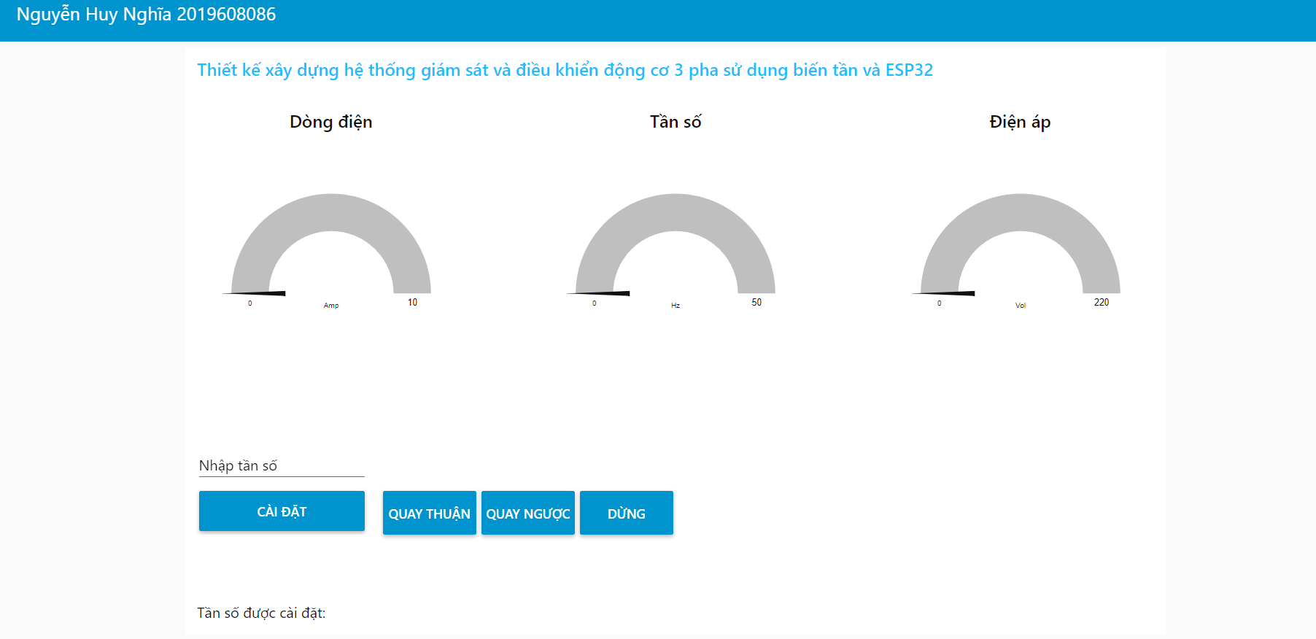
Giao diện điều khiển và giám sát

Slide 11
THANKS!
Any questions?

